Slide 1
index

Slide 2



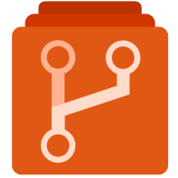
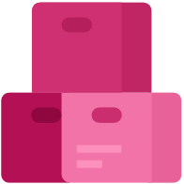

Upstream
パッケージ開発
アプリ開発
CI/CD
nuget push
nuget restore
実行環境
git pull
git pull
Repo
Repo
Artifacts
git puth
git puth
nuget push
nuget restore
nuget restore

Slide 3
Step 1

Slide 4
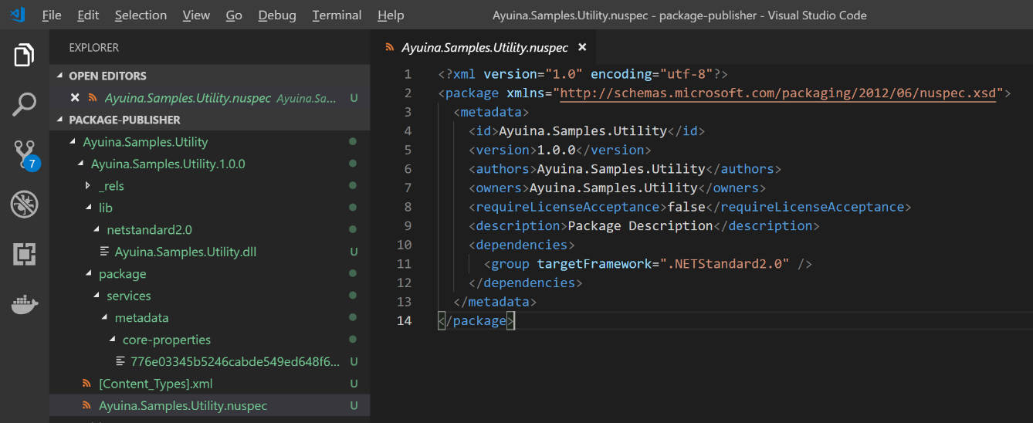

Slide 5
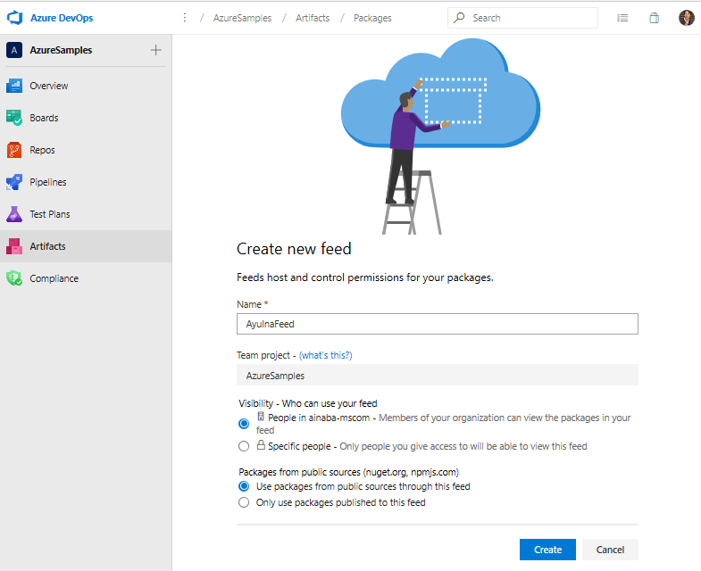
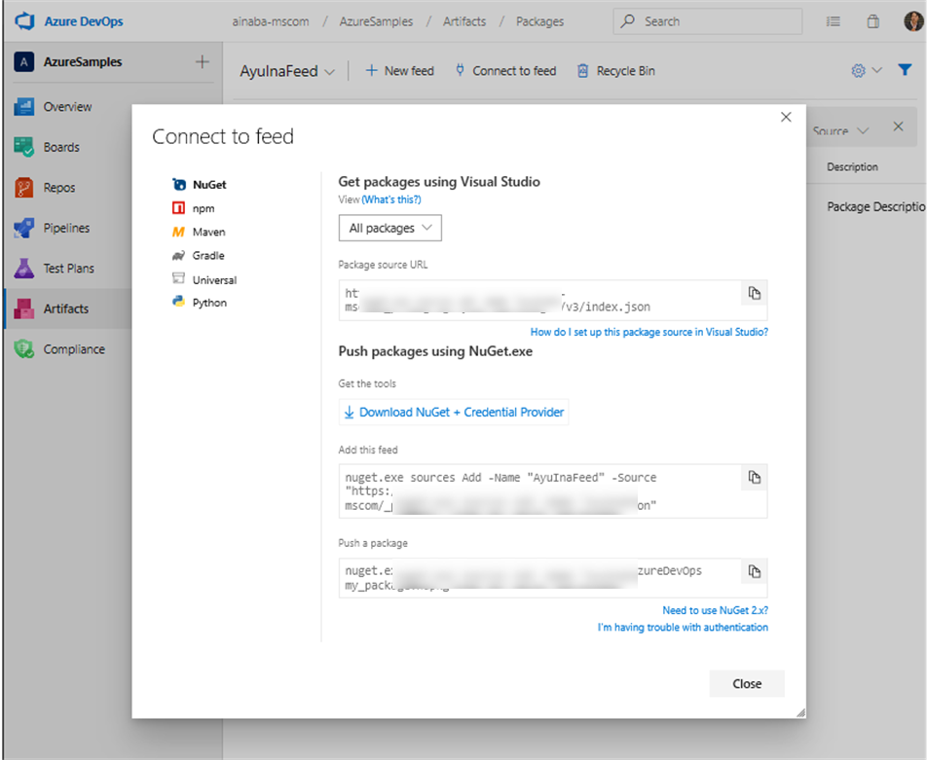
接続ツール Nuget.exe の取得
同一組織の開発者だけが利用できる
ツールとフィードを接続するコマンド
Nuget.org などで管理されているパッケージも取得できる
フィードにパッケージを発行するコマンド

Slide 6
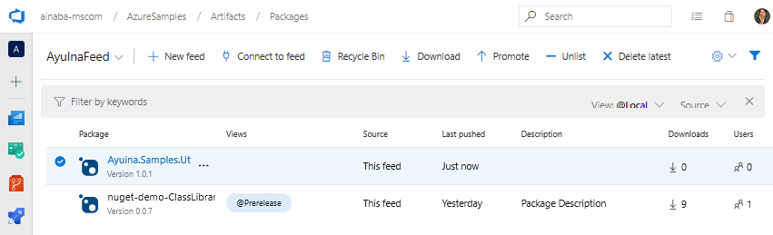
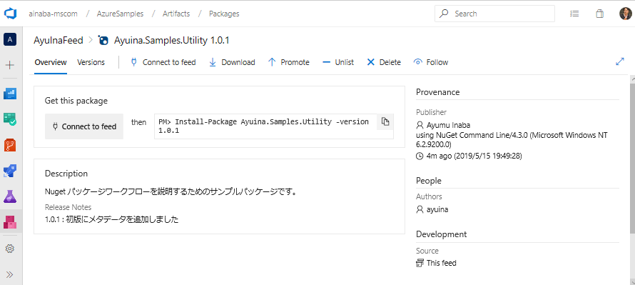
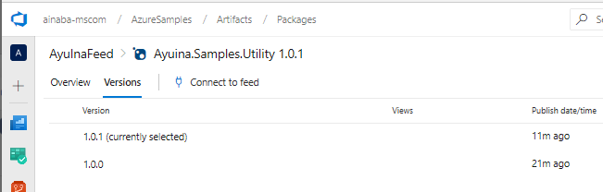
発行したパッケージの最新版
バージョン管理されている
記載したメタデータ

Slide 7
Upstream
パッケージ開発
アプリ開発
CI/CD
nuget push
nuget restore
実行環境
git pull
git pull
Repo
Repo
DONE
Artifacts
git puth
git puth
nuget push
nuget restore
nuget restore

Slide 8
Step 2

Slide 9
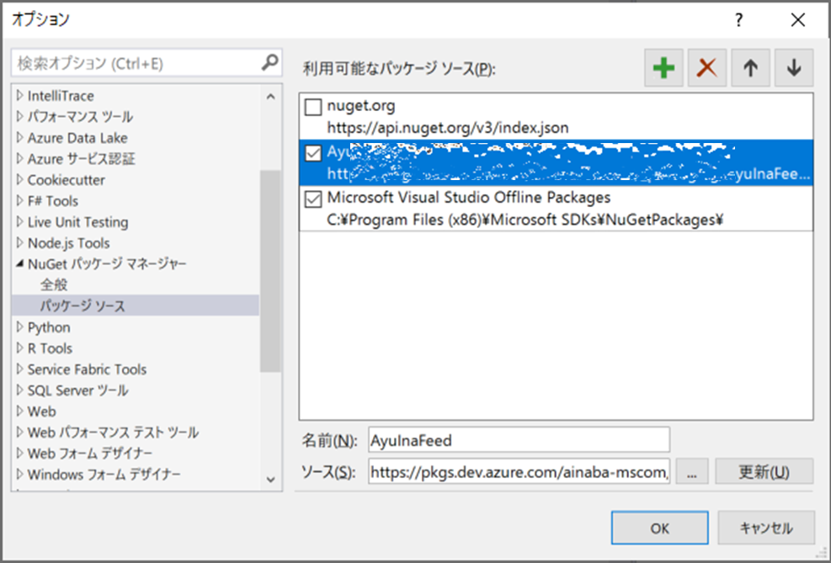
作成したフィードをパッケージソースとして追加

Slide 10
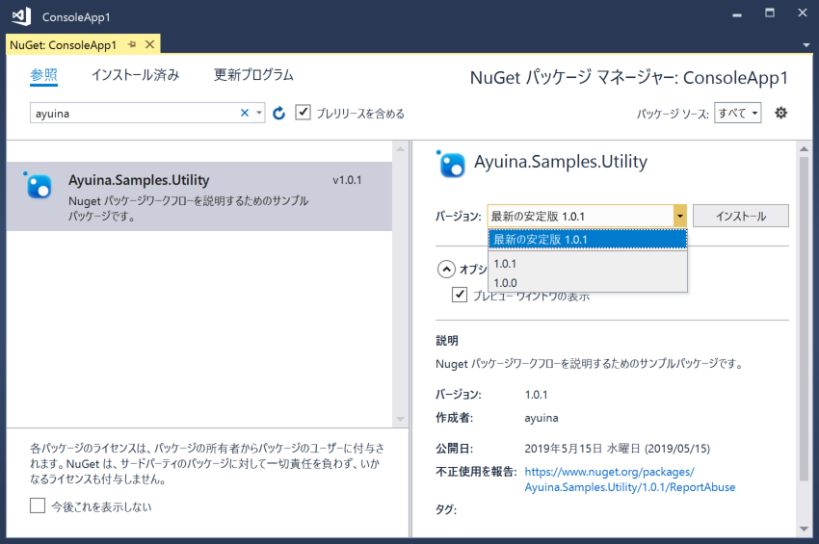
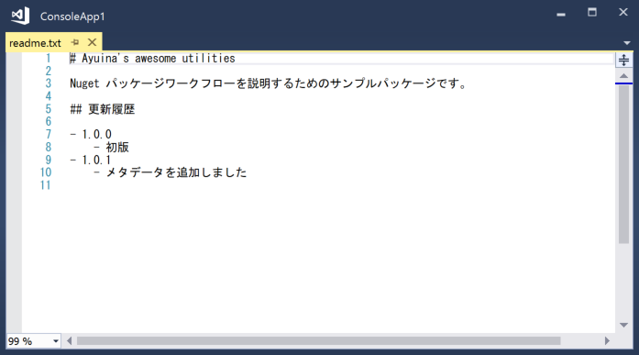

Slide 11
Upstream
パッケージ開発
アプリ開発
CI/CD
nuget push
nuget restore
実行環境
git pull
git pull
Repo
Repo
DONE
Artifacts
git puth
git puth
nuget push
nuget restore
nuget restore

Slide 12
Step 3

Slide 14
Step 4

Slide 15
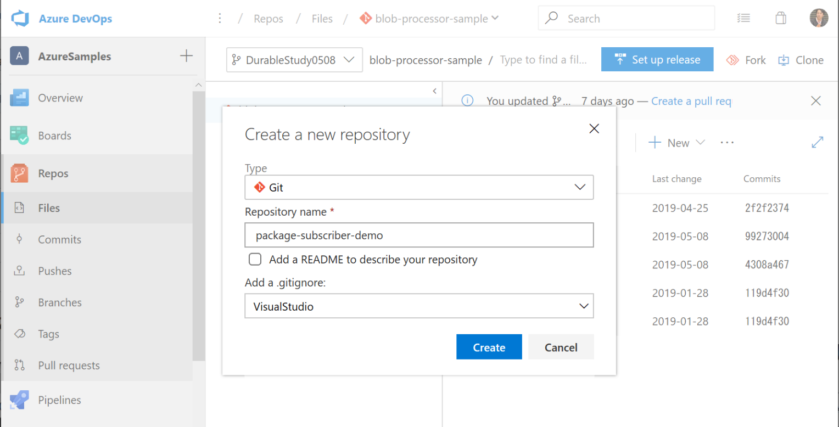

Slide 16
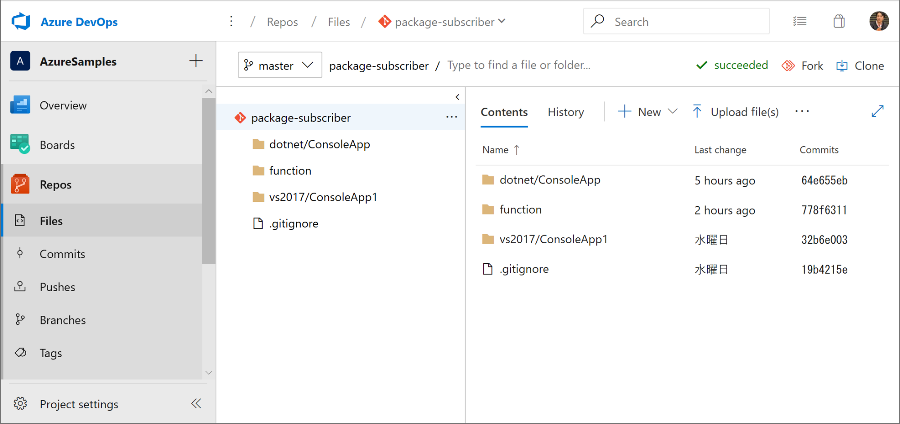
Clone URL はここから取得
作成したレポジトリ

Slide 17
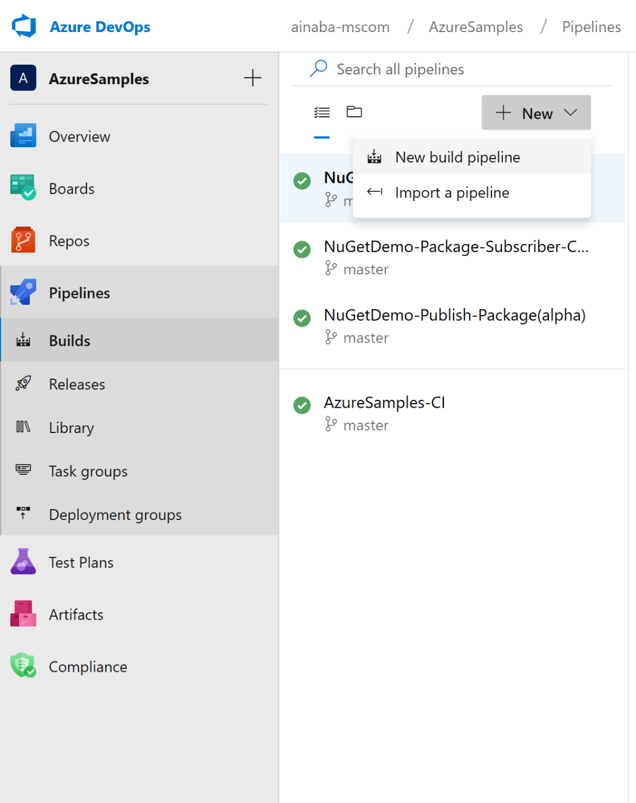
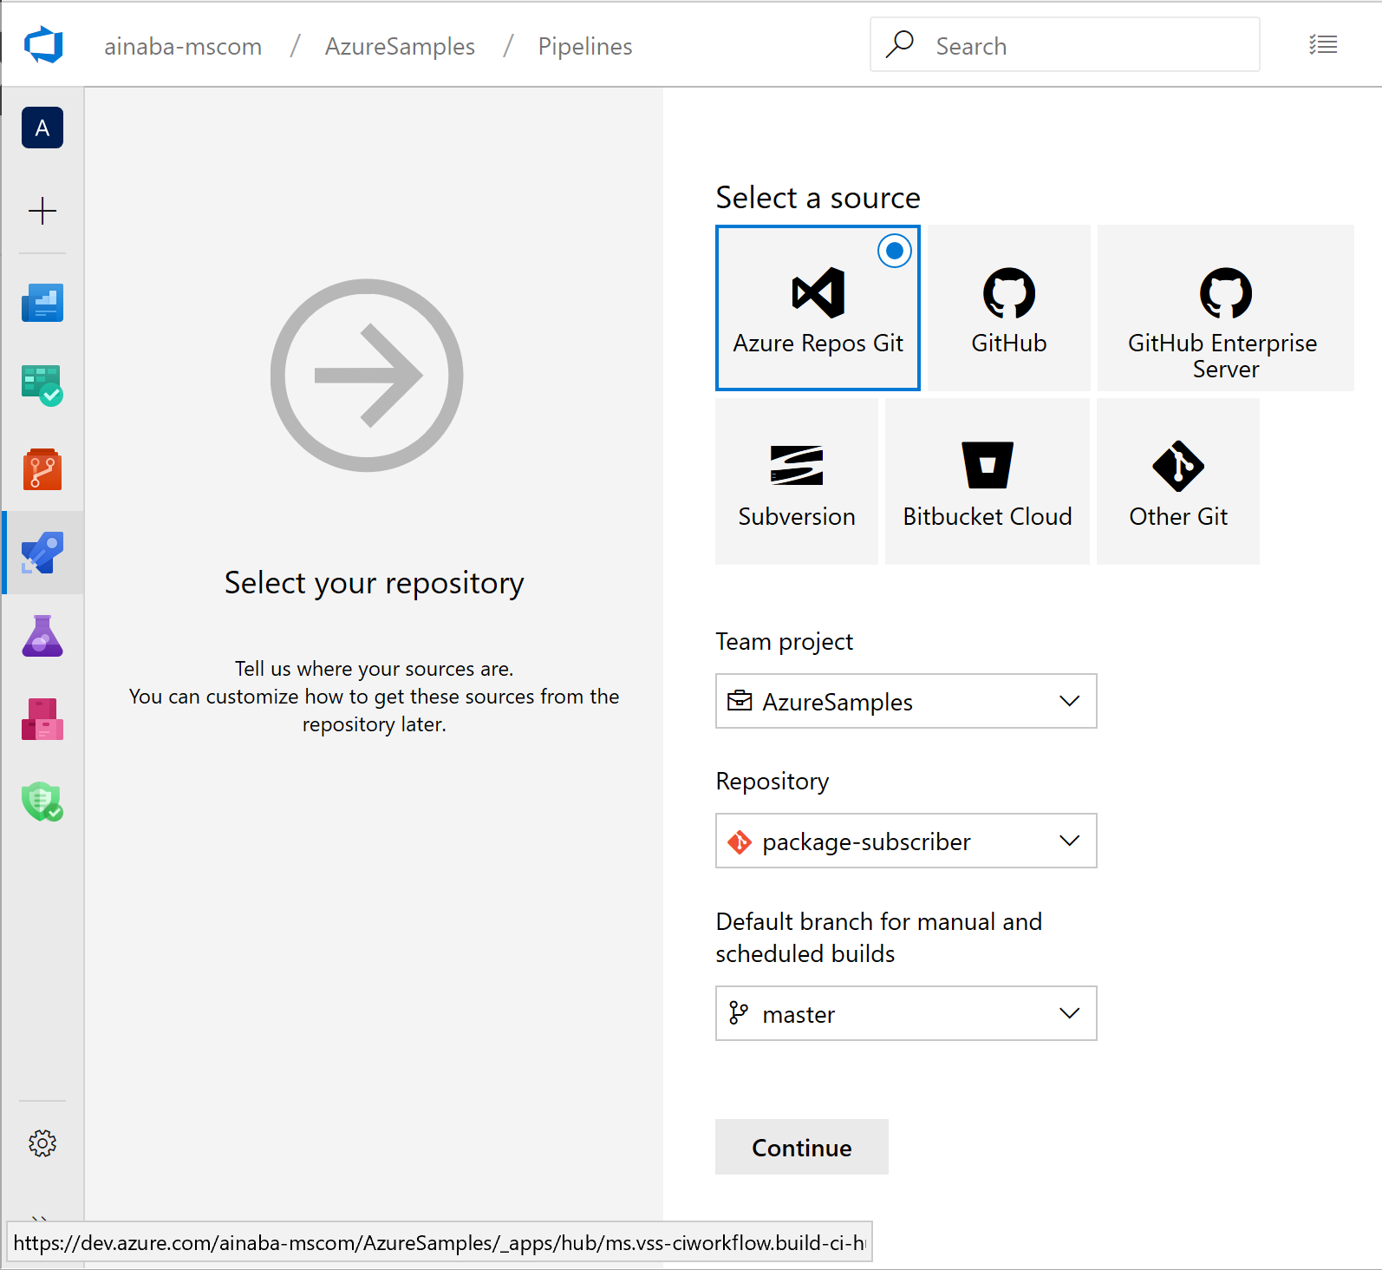
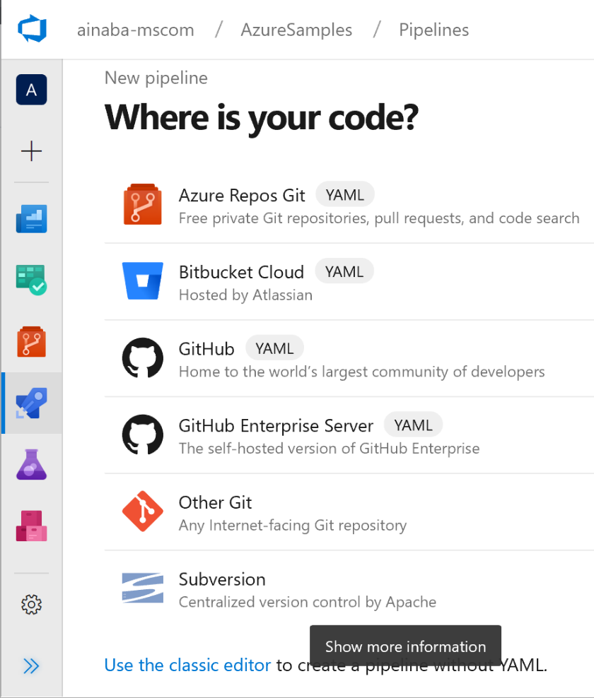
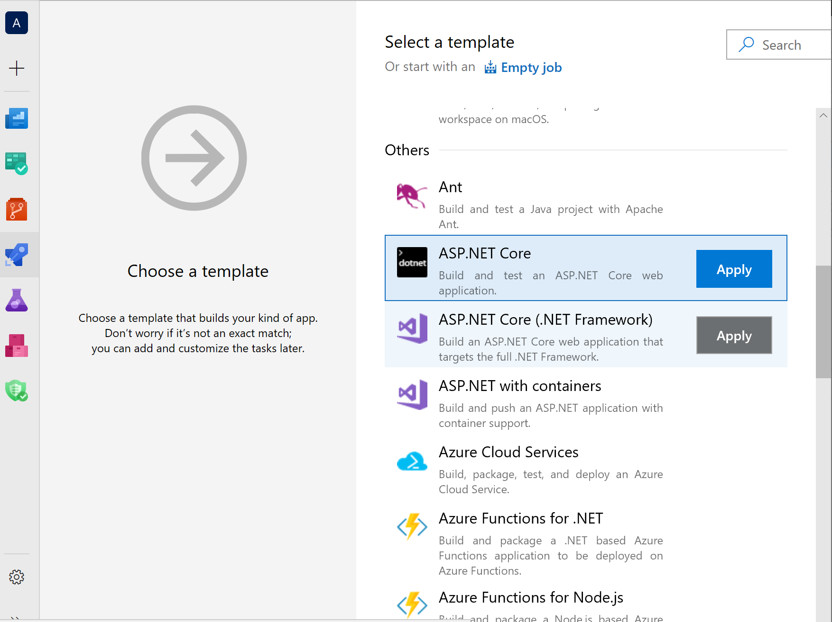
ASP.NET Core がわかりやすい
作成したレポジトリ
グラフィカルでわかりやすい

Slide 18
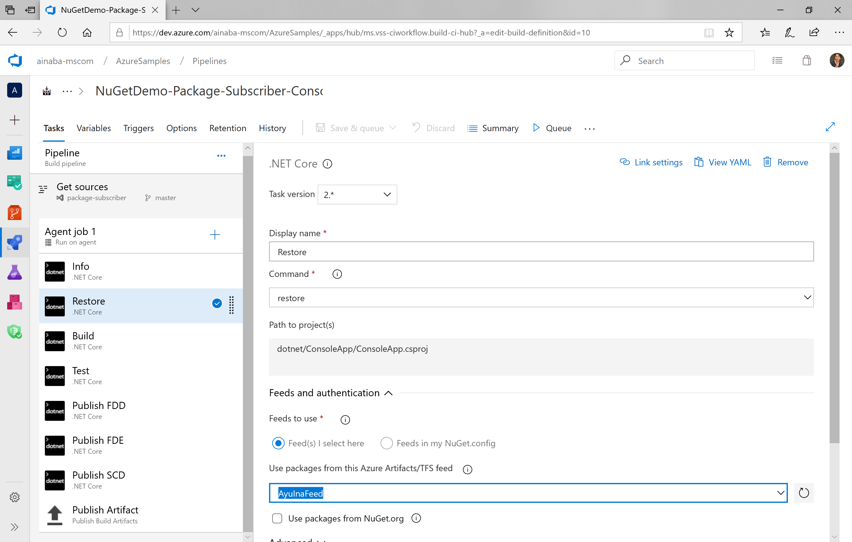
共有ライブラリが格納された Feed を指定する

Slide 19
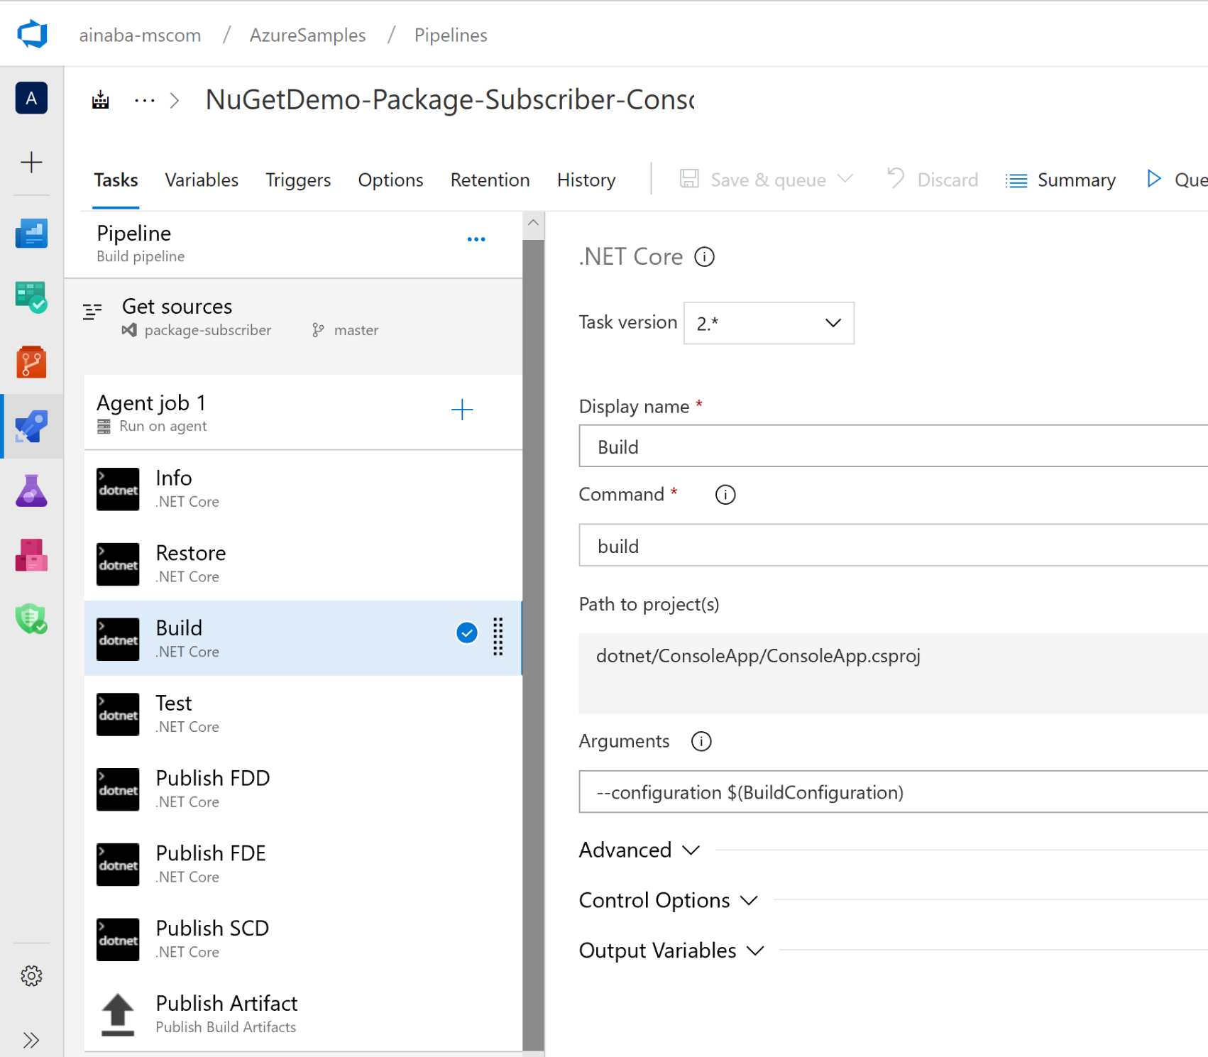
参照パッケージは Restore 済み

Slide 20
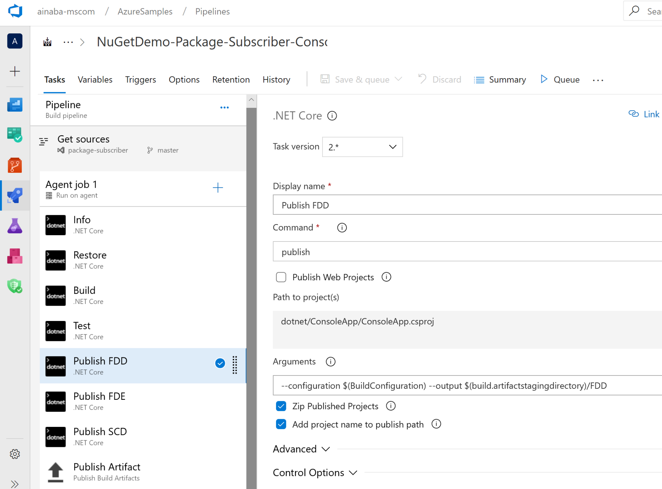
Web プロジェクトのチェックをはずす

Slide 21
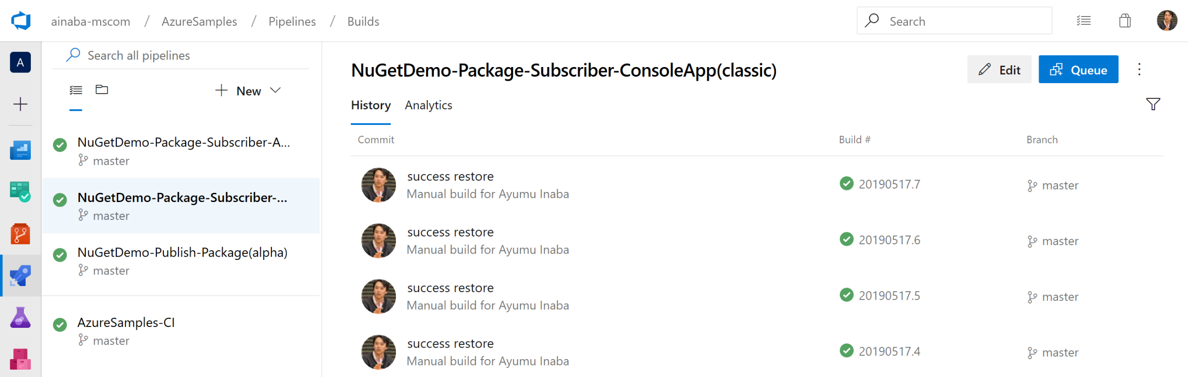
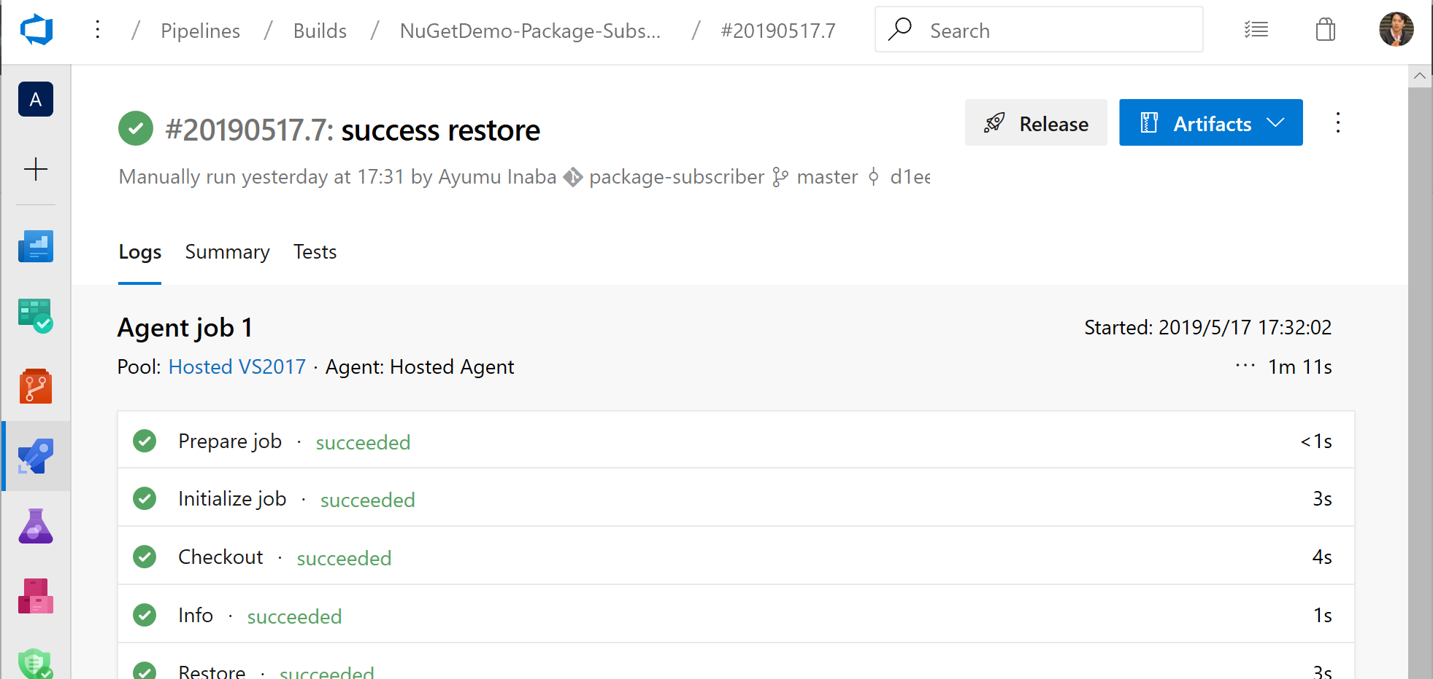
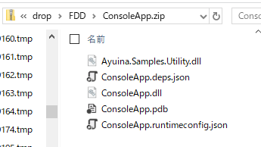
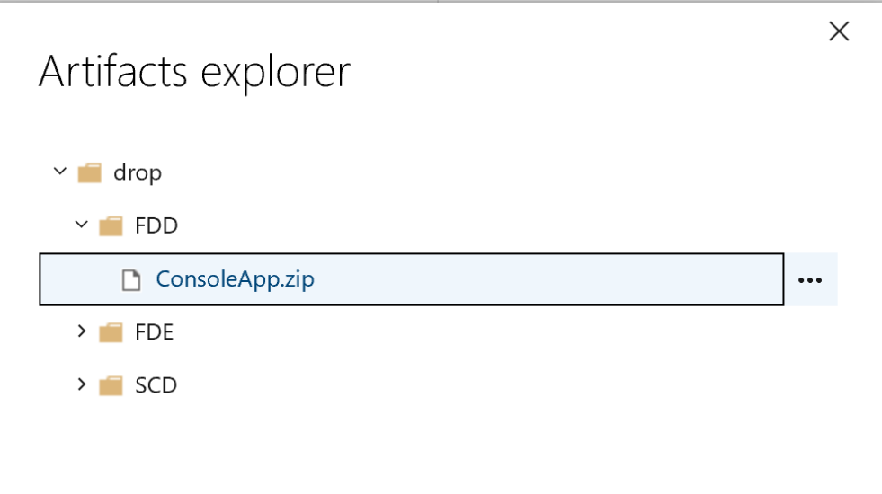
キューに入れる（ビルド開始）
作成したパイプライン定義を選択して・・・
終わると履歴が表示される
ログを確認
中身を確認すると、共有ライブラリと利用側アプリケーションが含まれている
成果物をダウンロードして

Slide 22
Upstream
パッケージ開発
アプリ開発
CI/CD
DONE
nuget push
nuget restore
実行環境
git pull
git pull
Repo
Repo
Artifacts
git puth
git puth
nuget push
nuget restore
nuget restore

